Slide 1
Государственное учреждение образования
«Гимназия №2 г. Солигорска»
Людмила Антоновна Ларчик
учитель истории и обществоведения высшей квалификационной категории
Урок Обществоведения в 9 классе
Тема урока : “Познание человеком самого себя. “

Slide 2

Домашнее задание:
§ 5,
вопросы и задания стр.49
Повторить §§ 1-4, подготовиться к уроку обобщения!

Slide 3


Slide 4

Нужно ли человеку познавать самого себя?
Почему?
Назовите три причины интереса человека к себе.
В каком возрасте у человека возникает желание узнать себя?
Причины интереса к себе:
Поиск объективных знаний о себе;
Стремление к позитивной самооценке, самоуважению;
Желание сравнить своё представление о себе с мнением окружающих.

Slide 5
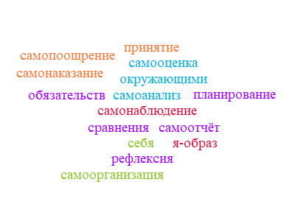
С помощью
«Облака слов»
назовите методы самопознания.
самонаблюдение
интроспекция
самоанализ
сравнение себя с другими
рефлексия
самоотчёт

Slide 6

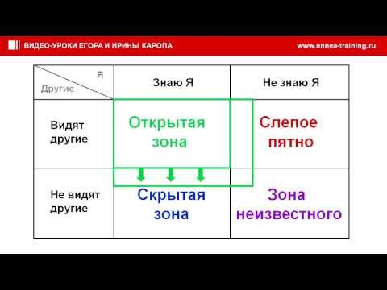
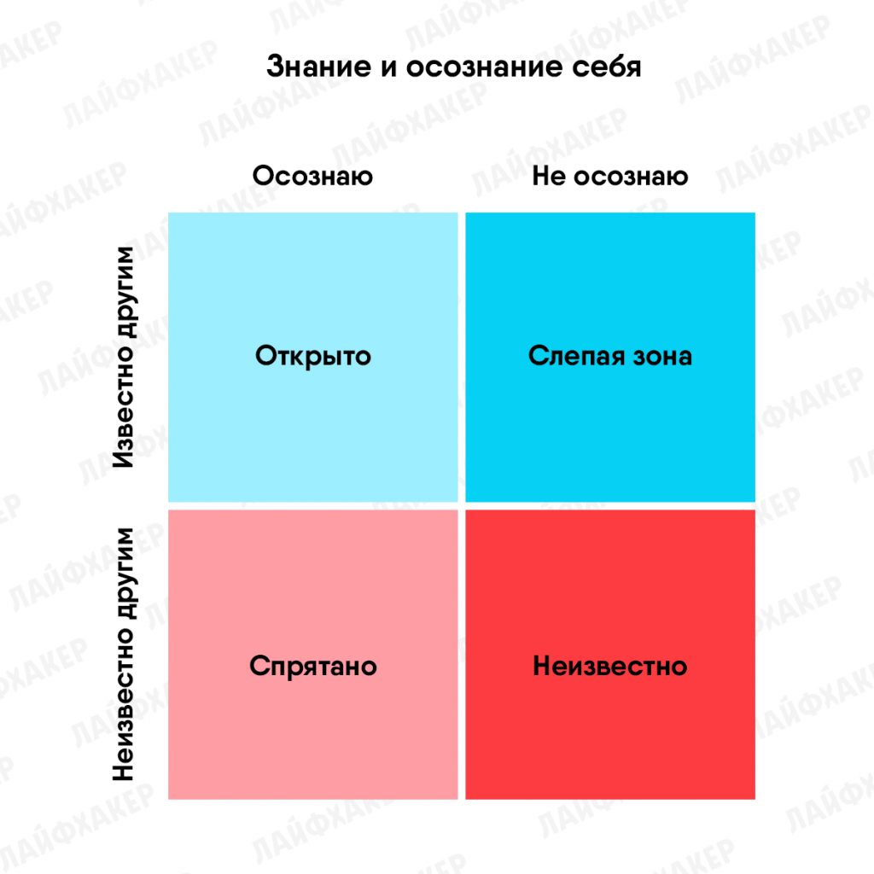

Slide 7
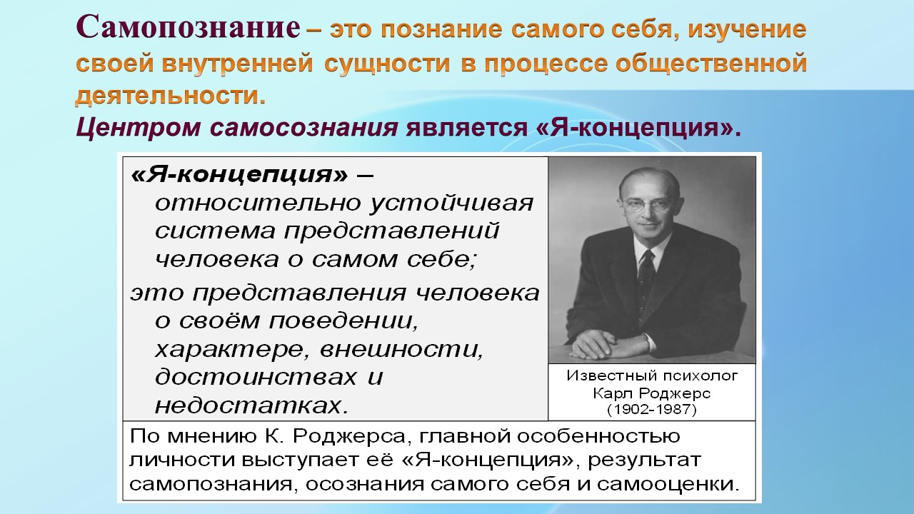

Slide 8
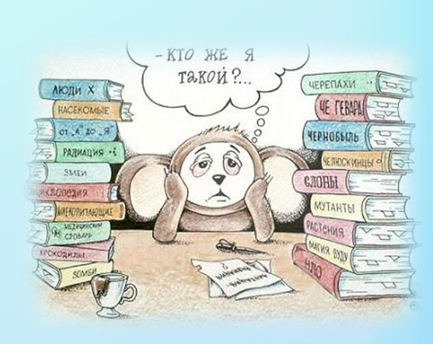
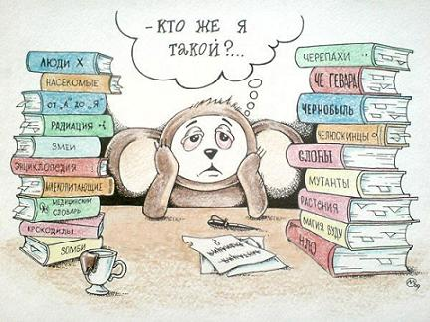
Я-концепция (в другой терминологии — Я-образ), означает достаточно устойчивое, в большей или меньшей мере осознанное и выраженное в словесной форме представление человека о самом себе. Карл Роджерс выделил в духовном мире человека две ведущие составляющие: «Я-реальное» и «Я-идеальное».
Какие формы Я-концепций можете предложить Вы?
От чего зависит их количество?
Я-концепция состоит из Я-образов.
Я-образы: «Я-реальное» – какой я есть на самом деле; «Я-идеальное» – каким бы я хотел быть; «Я-воображаемое» – какой я в своих мечтах; «Я-физическое» – мой внешний вид; «Я-ожидаемое» – каким, по моему мнению, меня воспринимают окружающие; «Я-академическое» – какой я в учебной деятельности

Slide 9



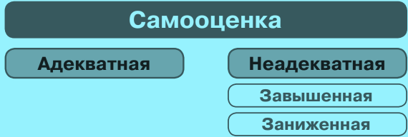
Самооценка — ценность, значимость, которыми наделяет себя человек как личность целиком, а также отдельные стороны своей деятельности, поведения, характера.
Формула самооценки:
Объясните ваше понимание составляющих самооценки.

Slide 10
С помощью
«Облака слов»
назовите пути саморазвития личности.
планирование
самоотчёт
Самопознание - основа саморазвития, сознательных действий человека по овладению своим сознанием, поведением и эмоциями, формированием волевых качеств.
самоорганизация
самопоощрение
самонаказание
принятие обязательств

